Slide 1
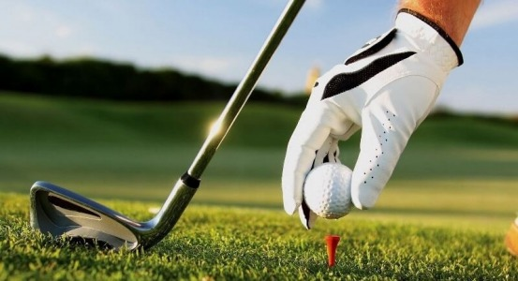
Γκόλφ!Αριστοκρατικό άθλημα και αφού παίζεται σε αυτές τις απέραντες εκτάσεις " πράσινο" ...;

Slide 2
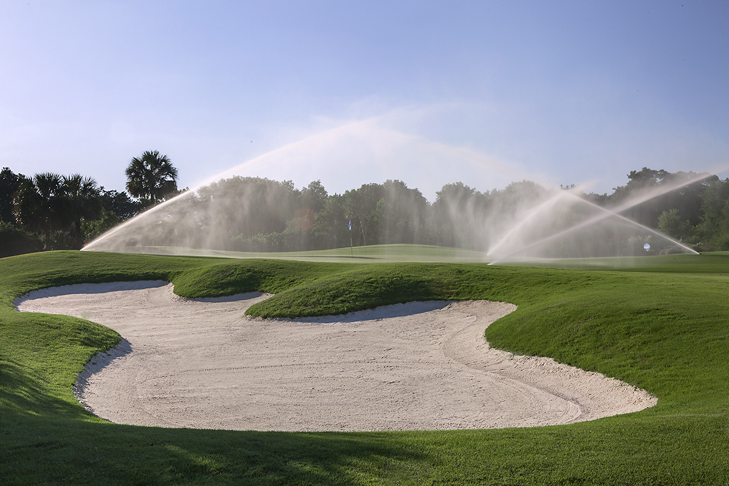
Απατάσαι φίλε μου! Σκέψου το περιβαλλοντικό κόστος όλων των εκτάσεων ,πόσο νερό ξοδεύεται για να ποτιστούν ,τα χημικά,το θόρυβο από τους αθλητές και τα οχήματα που διώχνουν τα ζώα

Slide 3
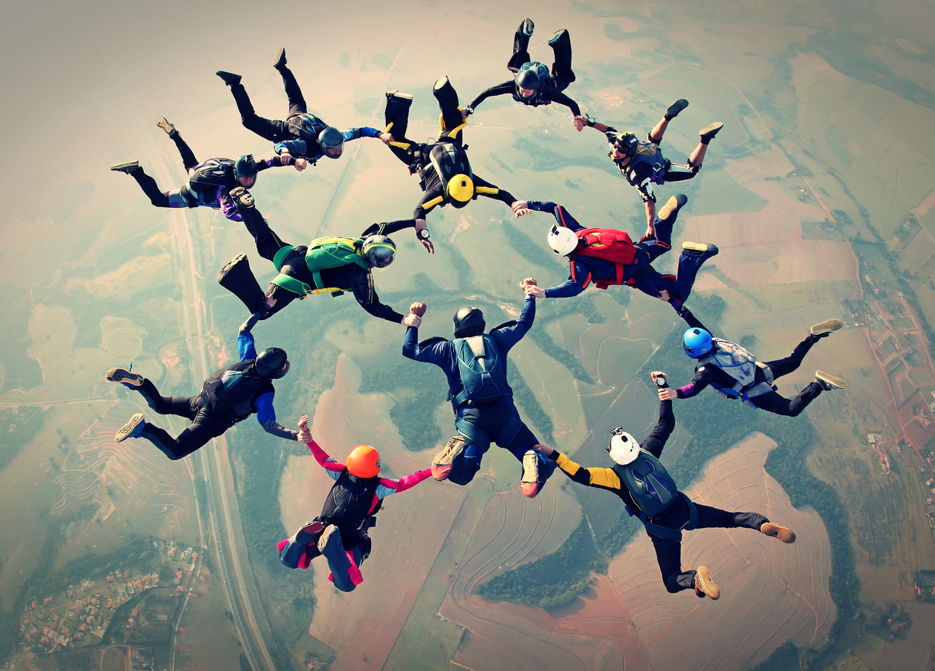
skydiving εμπειρία ζωής ! Αλλά ο όγκος καυσίμου που ξοδεύεται για έναν ή για πολλούς τεράστιος

Slide 4
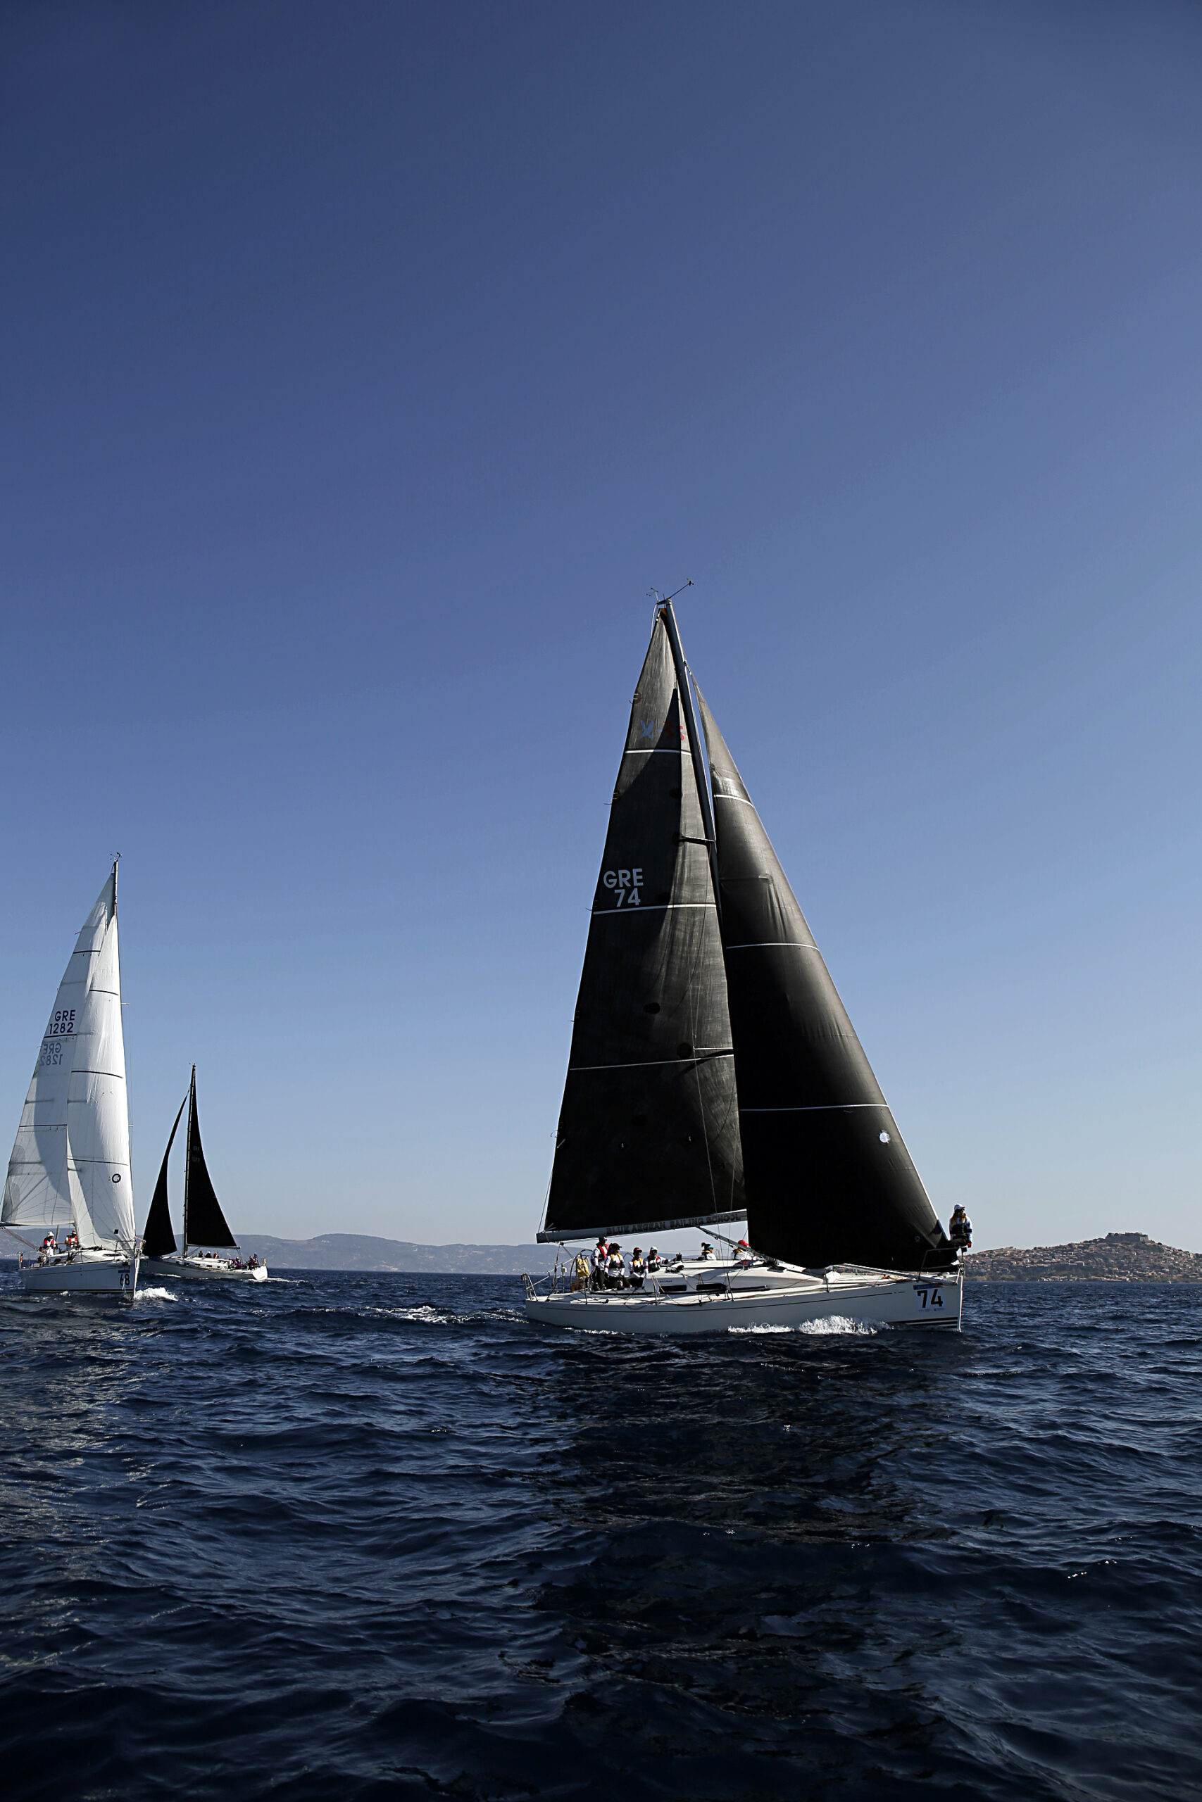
Έχω και κότερο ...πάμε ρεγγάτα ; Έστω μια βόλτα;

Slide 5
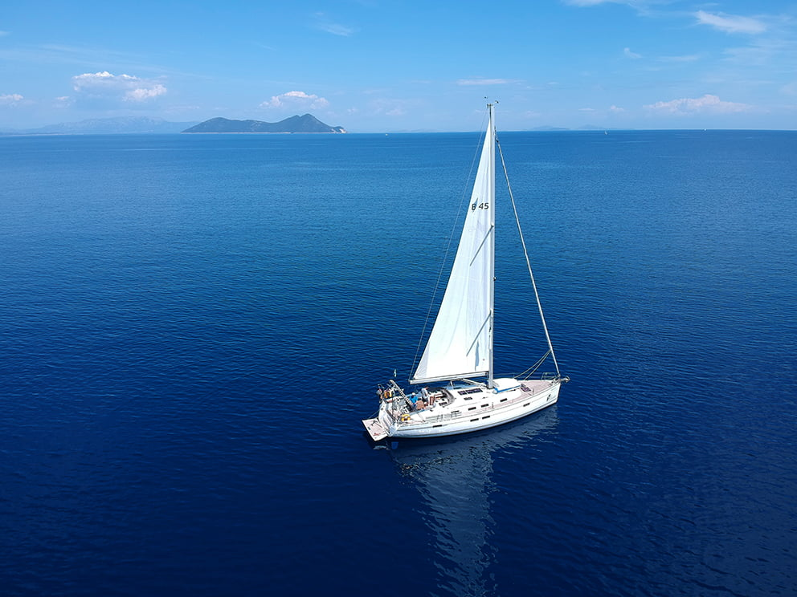
Βαρέα μέταλλα στη θάλασσα,συμβατικά σκουπίδια,διατάραξη της πανίδας...άστο καλύτερα ήσυχο το απέραντο γαλάζιο

Slide 6
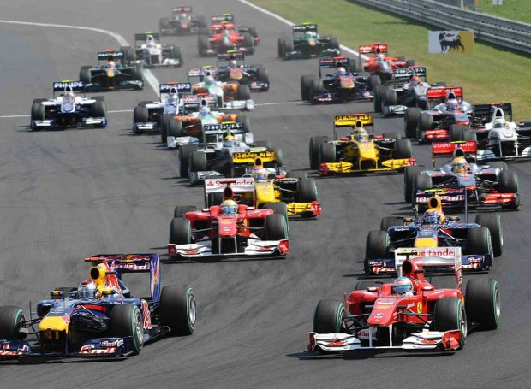
Τοξικά αέρια , υδρογονάνθρακες ,καύσιμα στο φουλ Formula 1 όνομα και πράγμα

Slide 7
Η Βιομηχανία των Σπορ έχει ένα σημαντικό περιβαλλοντικό αποτύπωμα συμβάλλοντας έτσι στην Κλιματική Αλλαγή

Slide 8
Σε μερικές περιπτώσεις το φυσικό περιβάλλον επηρεάζει τον αθλητισμό πχ τον προγραμματισμό ,την κατανάλωση,την ποιότητα του αγωνα Σε όλες τις περιπτώσεις ο αθλητισμός επηρεάζει το περιβάλλον

Slide 9
Αθλητική οικολογία Μελέτη αθλητισμού και φυσικού περιβάλλοντος αλλά και της αμφίδρομης σχέσης μεταξύ τους

Slide 10
Με ευαισθητοποίηση όχι μόνο των αθλητών και των παραγόντων αλλά και των θεατών ,φιλάθλων για μια πιο σωστή περιβαλλοντική συμπεριφορά

Slide 11
Πολλοί επιλέγουν υπαίθρια αθλήματα όπως η ορεινή ποδηλασία ,το αλπικό σκι ,το τρέξιμο στη φύση,τα θαλάσσια σπορ . Πώς θα επιβιώσουν τα αθλήματα αυτά ,αν το περιβάλλον καταστραφεί;

Slide 12
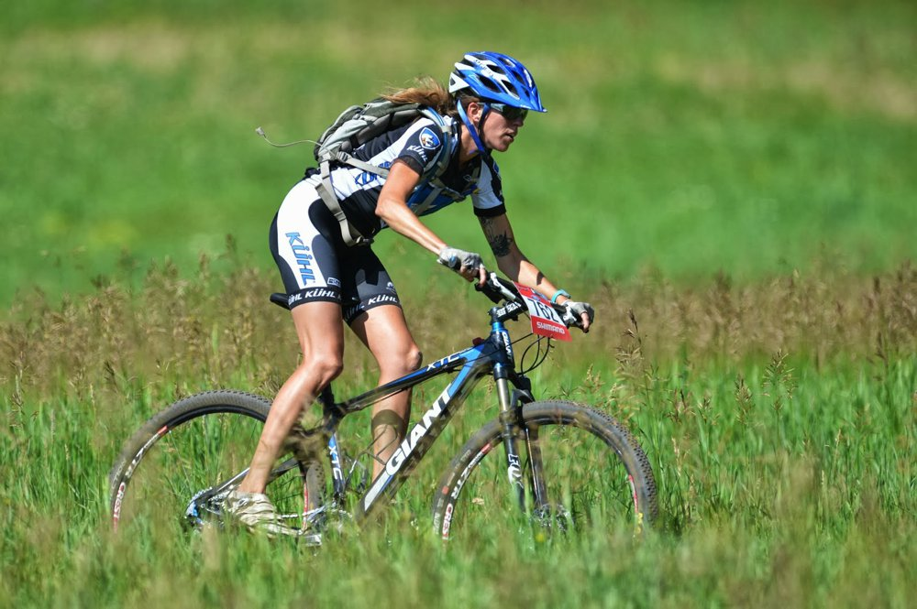
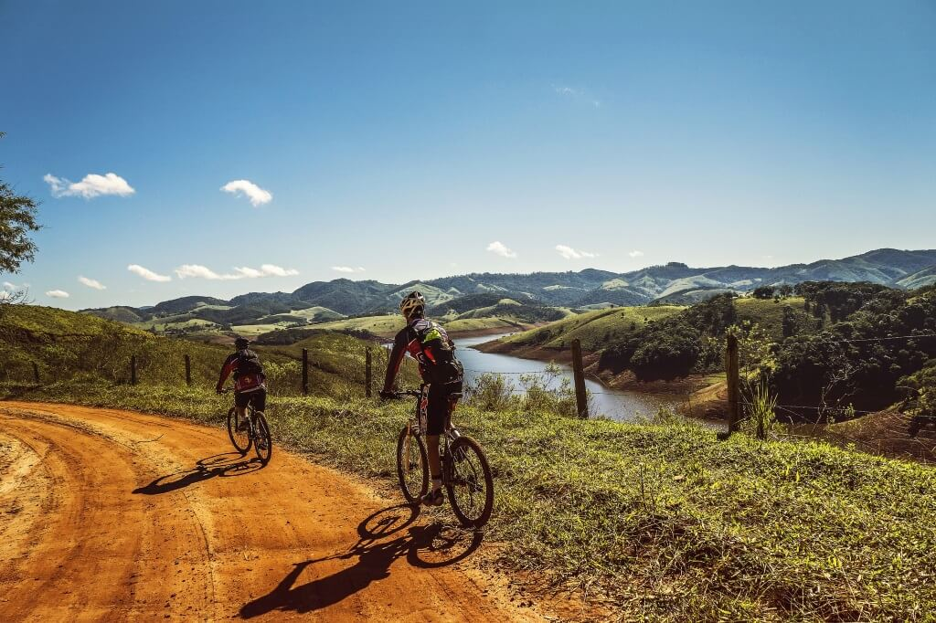

Slide 13
Η λύση βρίσκεται στην ταύτιση περιβαλλοντικής και αθλητικής παιδείας . Τότε θα μαθαίνουμε το περιβάλλον καλύτερα αθλούμενοι και φυσικά θα το προσέχουμε περισσότερο.

Slide 14
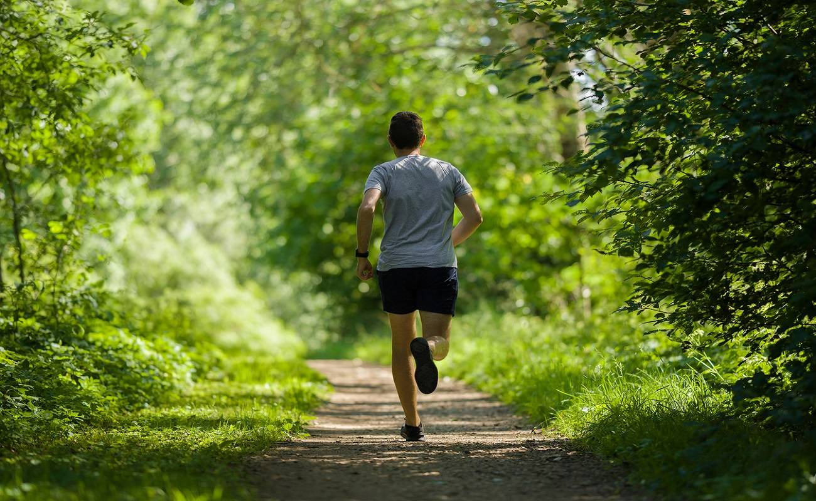

Slide 15
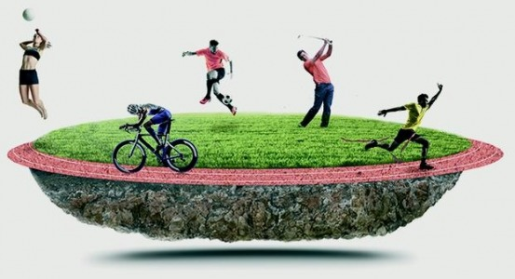
Αθλητικός τουρισμός είναι ένα ανερχόμενο είδος τουρισμού που κερδίζει όλο και περισσότερους θαυμαστές. Στην ουσία είναι η οργανωμένη ή μη εξόρμηση με σκοπό τη συμμετοχή σε αθλητικές δραστηριότητες

Slide 16
Επίσης, η οργάνωση αγώνων τοπικών ,εθνικών ,παγκόσμιων από έναν αθλητικό οργανισμό θα πρέπει πλέον να συμπεριλαμβάνει και μέτρα για το περιβάλλον

Slide 17
UEFA & FIFA ενεργοποιούνται με έρευνες μελέτες εκθέσεις

Slide 18
Έτσι θα πετύχουμε τη Δημιουργία θετικής περιβαλλοντικής φήμης του αθλητικού οργανισμού που σίγουρα θα προσελκύσει τους ευαισθητοποιημένους σε περιβαλλοντικά θέματα πολίτες

Slide 19
• Forest Green Rovers: βίγκαν ποδοσφαιρική ομάδα! • Χρησιμοποιούν βιολογικά λιπάσματα στο γήπεδο, το νερό που ποτίζει το χορτάρι ανακυκλώνεται, το μενού είναι βίγκαν (π.χ. το burger έχει αντικατασταθεί από κινόα) και χτίζεται το νέο τους στάδιο από ξύλο • Επικοινωνία όλων των δράσεων και περιβαλλοντικών εκθέσεων μέσω ιστοσελίδας προς τους φιλάθλους του

Slide 20
Καθώς οι αθλητικοί σύλλογοι και οι ομοσπονδίες δεν διαθέτουν απεριόριστα κεφάλαια η εξασφάλιση χορηγών των αγώνων που ενθαρρύνουν τα βασικά τουλάχιστον περιβαλλοντικά πρότυπα θα είναι πιο εύκολη

Slide 21
Νike από 12 ανακυκλωμένα μπουκάλια το 2019 για το παγκόσμιο κύπελλο ποδοσφαίρου γυναικών έφτιαξε από μια ενδυμασία των αθλητριών Adidas άρχισε να φτιάχνει προϊόντα από πλαστικό προερχόμενο από τον ωκεανό Και κάπως έτσι ο αθλητικός ρουχισμός γίνεται βιωσιμος

Slide 22
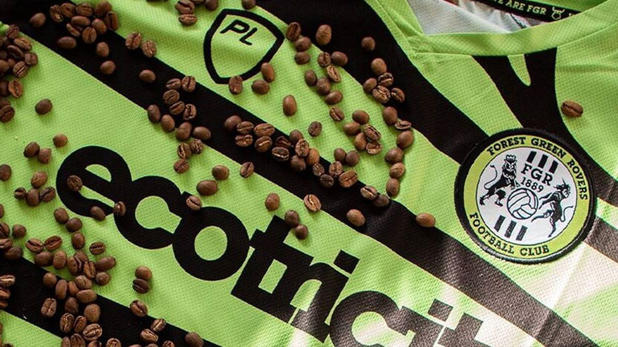
Φανέλες από κόκκους καφέ

Slide 23
Ακόμη ,οι γεωθερμικές αντλίες θερμότητας,οι ανεμογεννήτριες ,οι έξυπνες ηλεκτρομηχανολογικές επεμβάσεις στις νέες αλλά και στις παλιές αθλητικές εγκαταστάσεις θα μειώσουν το λειτουργικό κόστος

Slide 24
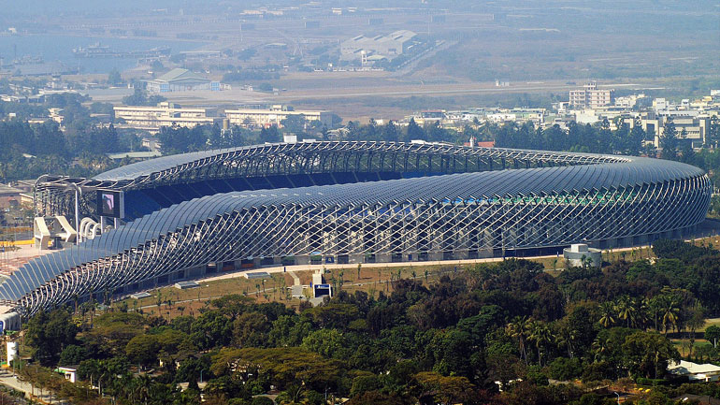
World games stadium ,Ταϊβάν = γήπεδο ηλιακής ενέργειας

Slide 25
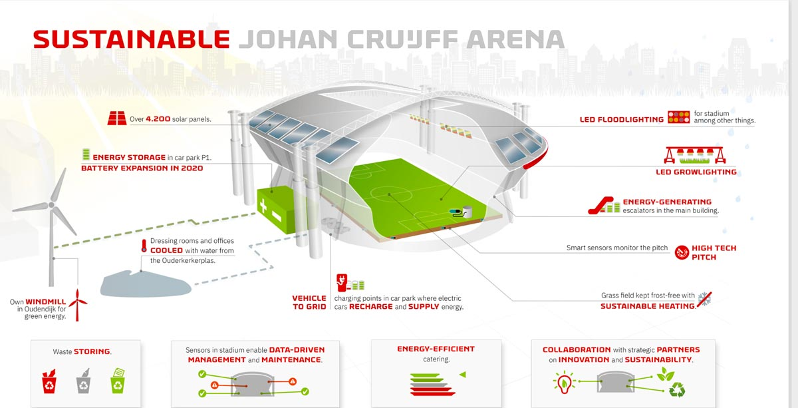
Αmsterdam arena = έδρα του Άγιαξ είναι το πρώτο γήπεδο με θέσεις 100% από ζαχαροκάλαμο

Slide 26
Ο αθλητισμός είναι Πολιτισμός και Υγεία και από εδώ και πέρα πρέπει να γίνεται όλο και πιο Πράσινος και Αειφόρος, να γίνει Βιώσιμος,καθώς έχει τη δύναμη να προάγει κοινωνικές αλλαγές

Slide 27
Πηγές : www.johancruyffinstitute.com www.envinow.gr www.thesportsfootprint.com -Περιβαλλοντική βιωσιμότητα στον χώρο του αθλητισμού Αν.Αθανασιου, τμήμα μεταπτυχιακών σπουδών,2022, Πανεπιστήμιο Πειραιά -περιβαλλοντικη βιωσιμότητα στον αθλητισμό ,Β.Αυγερινού,αναπλ.καθηγητρια, Πανεπιστήμιο Πελοποννήσου - οικονομική επιθεώρηση- Αθλητισμός 2022 τ.1015 ,Χ Αναγνωστόπουλος ,αναπληρωτής κοσμήτορας σχολής διοίκησης επιχειρήσεων University of central Lanchashire Κυπρου www.iapopsi.gr Άλεξ.Ζαχαροπουλος www.tzoumerkaactinitescenter.gr www.bilesports.gr www.gr.dreamstime.com www.thriveglobal.gr -Αθλητικός τουρισμός Ναϊσίδου Σοφία ,καθηγήτρια φυσικής αγωγής

